Slide 1
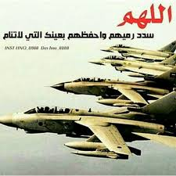
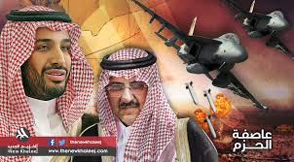
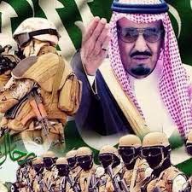
دعوة من القلب

Slide 2

الوحدة الخامسة

Slide 3
الكلمة الضائعة
- حفز
-هدف
-سلطة
- قائد
- خطة
- مرن
- فوض
ق | خ | ط | ه | س
ا | ا | ف | ل | ل
ق | و | ئـ | هـ | ط
ض | ر | د | د | ه
ا | ف | ح | ف | ز
هـ | م | ر | ن | ب
هـ

Slide 4

الرقابة

Slide 5
يا رائعتي ويا عبقريتي المتميزة
لا تبخسي نفسك قدرها فهي كل ما تملكيه
ماذا تريدين
أن تعرفي
عن الرقابة ؟
W
ماذا تعرفين عن
الرقابة ؟
K

Slide 6

ما هو مفهومك عن الرقابة ؟

Slide 7

ورقة عمل ( 1)
إداريتي المبدعة بالتعاون مع أعضاء مجموعتك وبالرجوع للكتاب المدرسي ص 83 استخلصي أبر العناصر من التعريفات المذكورة ومن ثم اصيغي تعرفياً إبداعياً بأسلوبك لمفهوم الرقابة ؟

Slide 8
تعريف الرقابة
التأكد من تحقيق الأهداف المعلنة وفقا للخطط المحددة سلفا
قياس النتائج الفعلية ومقارنتها بالمعايير أو الخطط الموضوعة ومعرفة أسباب الانحرافات عن النتائج المطلوبة واتخاذ فعل تصحيحي
متابعة تنفيذ العمليات الإدارية و المنفذين لها وتقويم عملهم أولا بأول للوصول إلى الهدف المرسوم على أفضل وجه واقصر وقت واكبر دقه واقل خطا وتكلفة

Slide 9

من المسئول عن الرقابة ؟

Slide 10

ما هي الأمور التي يتم مراقبتها في المنظمات؟

Slide 11

الرقابة و المتابعة
المتابعة جزء هام من وظيفة الرقابة ومهمة أساسية من مهام الرقابة
هناك من عرف الرقابة على أنها المتابعة أي متابعة عمليات التنفيذ والأنشطة و العمليات المختلفة.

Slide 12

هل الرقابة مهمة في العمل الإداري ؟
لماذا؟!ّ

Slide 13
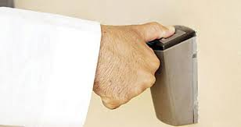
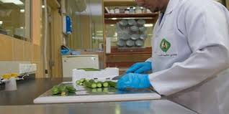
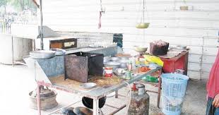


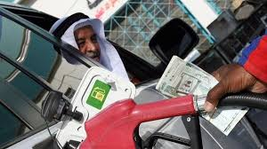
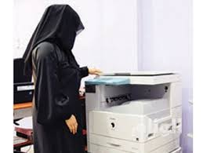
أمامك عدد
من الصور
تأمليها جيداً ثم
ضعي عنوناً لها

Slide 14

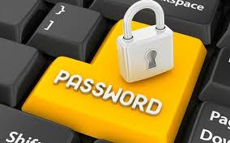

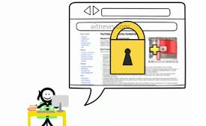




Slide 15

لماذا نقوم بمراقبة العمل ؟!

Slide 16

للتأكد من أن النتائج تسير وفق معايير محدده مسبقا
ما الهدف من الرقابة ؟

Slide 17
أهمية الرقابة
التأكد من أن ما يتم القيام به لا يحيد عن ما هو مطلوب تنفيذه وتصحيح الانحرافات حال وقوعها .
يوفر الوقت والجهد و المال التي قد تهدر في انجاز إعمال ليست مطلوبة .
علاج وقائي يحمي الإدارة من الوقوع في الأخطاء.
تزداد أهمية الرقابة في المنظمات الكبيرة التي تتعدد فيها المستويات الإدارية .

Slide 18
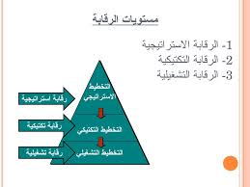

Slide 19

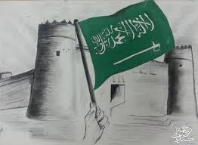

Slide 20

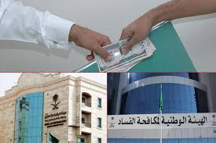

Slide 21

طرق الرقابة

Slide 22

ورقة عمل ( 2 )
بالتعاون مع أعضاء مجموعتك وبالرجوع للكتاب المدرسي فرقي بين كل نوع من أنواع الرقابة ؟

Slide 23

طرق الرقابة
التقارير
الملاحظة المباشرة

Slide 24
الملاحظة المباشرة
يقوم المدير أو المشرف بالاطلاع بنفسه على سير العمال ومشاهدة أداء العاملين وغيرهم وتسجيل ملاحظاته بناء على المعايير المحددة لكل نشاط .

Slide 25

مميزات وعيوب الملاحظة
عيوب الملاحظة
ضياع قدر كبير من وقت المدير أو المشرف في ملاحظة ومتابعة أداء العمل
مميزات الملاحظة
الاطلاع على تفاصيل العمل وتحديد نقاط القصور والخلل بشكل دقيق
الحصول على معلومات دقيقة ومحدودة
إمكانية اتخاذ إجراءات تصحيحية فورية ومباشرة
نقل الخبرة بشكل مباشر من المدير إلى العاملين
يتولد لدى العاملين في كثير من الأحيان نوع من عدم الثقة نتيجة الملاحظة المباشرة
ضرورة وجود المشرف في أوقات محددة لمباشرة وملاحظة أداء العمل
فكر . زاوج .شارك

Slide 26

التقارير
تعد التقارير الأكثر شيوعا واستخداما في العملية الرقابية إضافة إلى أنها تقضي على عدد كبير من مشاكل وعيوب الملاحظة المباشرة

Slide 27
أنواع التقارير
بيانية
إنشائية
كمية

Slide 28
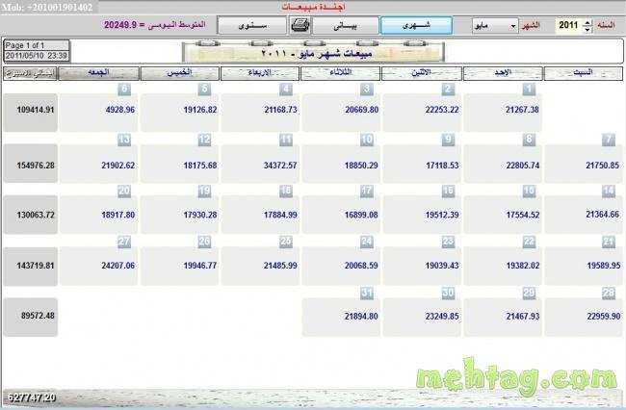
تقارير كمية
هي التقارير التي يتم فيها عرض الأداء الفعلي مقارناً بالمعايير الرقابية و بالنتائج المتوقعة من خلال الأرقام و الجداول ليسهل على الإدارة متابعة النتائج و التحقق من عدم وجود أي انحراف عن الخطة

Slide 29
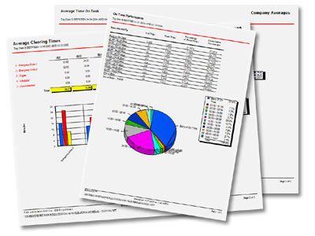
الرسوم البيانية
يتم عرض النتائج فيها على شكل رسومات بيانية وتساعد الرسوم البيانية المطلع على النتائج السرعة في ملاحظة الانحراف ومقارنة النتائج مع بعضها البعض .

Slide 30

التقارير الإنشائية
يتم عرض نتائج الأداء فيها من خلال الكتابة الإنشائية .
ويجب أن يراعي الكاتب في كتابتها الترتيب والتسلسل الجيد لعرض الموضوع وبيان انحرافات الأداء عن المعايير المحددة مع تجنب الإطالة والسرد والتكرار .

Slide 31
على الرغم استقلالية أشكال التقارير السابقة في عرض النتائج إلا انه يمكن استخدام أكثر من شكل في نفس الوقت .

Slide 32

الأجهزة الرقابية في المملكة

Slide 33




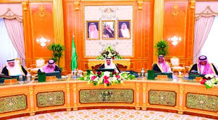
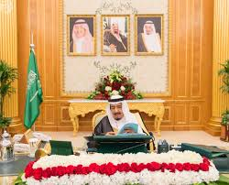
مجلس الوزراء

Slide 34





Slide 35
الجهاز الرقابي | تاريخ الإنشاء | رئيسة الحالي | مهامه
مجلس الوزراء
وزارة الخدمة المدنية
ديوان المراقبة العامة
هيئة الرقابة والتحقيق
1- مراقبة تنفيذ القرارات والأنظمة وتيسير أمور الدولة .
2- إنشاء لجان تحقيق لمتابعة سير أعمال الوزارات والمصالح بصفة عامة .
الملك سلمان بن عبدالعزيز
1373 هـ
مهمتها الرقابة والإشراف على شؤون الخدمة المدنية في الوزارات والمصالح الحكومية .
خالد بن عبدالله العرج
1345هـ
يهدف إلى التحقق من أن جميع إيرادات الدولة ومصروفاتها تنفذ بالطريقة الصحيحة .
أسامة بن جعفر فقيه
1344 هـ
1- جهاز الرقابة الأساسي في المملكة .
2- لها صلاحيات واسعة في الرقابة الإدارية على جميع أجهزة الدولة .
عبدالرحمن بن إبراهيم الحصين
1391هـ

Slide 36

ماهي النقطة المشوشة بدرسنا اليوم ؟
إعداد / أ,تغريد الكثيري

Slide 37

يا رائعتي ويا عبقريتي المتميزة
لا تبخسي نفسك قدرها فهي كل ما تملكيه
ماذا تعلمت عن
الرقابة ؟
L
ماذا تريدين
أن تعرفي عن
الرقابة ؟
W
ماذا تعرفين عن
الرقابة ؟
K
؟

Slide 38

فقرة سباق مع الزمن

Slide 39
الجملة | حقيقة | مغالطة | تبرير المغالطة
تتم عملية الرقابة بطريقة عشوائية منظمة نتيجة موقف أو حدث معين .
الرقابة التطويرية تتم وقت التنفيذ .
الرقابة جزء هلم من وظيفة المتابعة ومهمة أساسية من مهام المتابعة
تعد التقارير الأكثر شيوعاً واستخداماً في العملية الرقابية .
يعد ديوان المراقبة العامة جهاز الرقابة الإدارية الخارجية الأساسي في المملكة
لا تتم الرقابة بشكل عشوائي وإنما بناء على خطة مرسومة وأهداف محددة .
الطاولة المستديرة
المتابعة هي جزء من وظيفة الرقابة ومهمة أساسية من مهام الرقابة .
يعد ديوان المراقبة العامة جهاز الرقابة الإدارية الخارجية الأساسي في المملكة

